Slide 1

大作业展示

Slide 2
Outline
进阶功能拓展
组件化开发
项目演示
http://chph.cf

Slide 3
进阶功能拓展

Slide 4
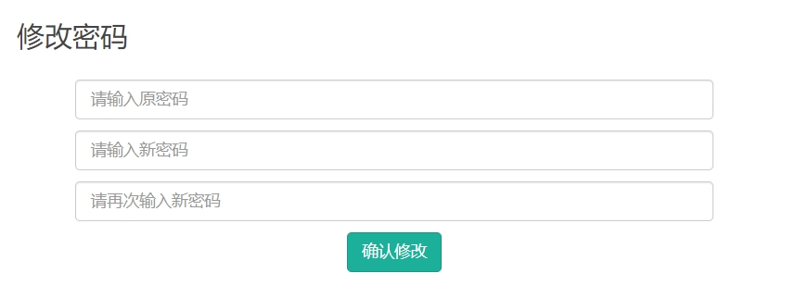
修改密码

Slide 5
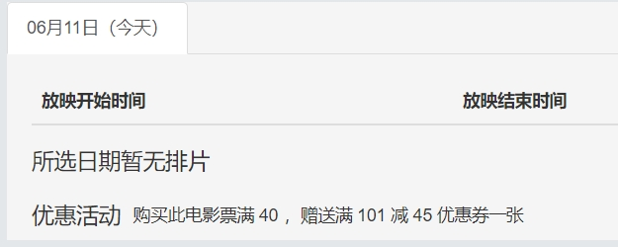
购票时查看活动

Slide 6
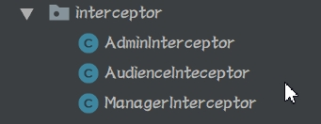
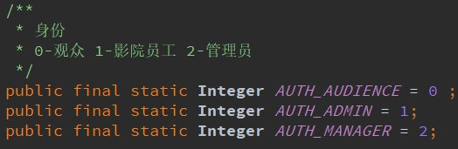
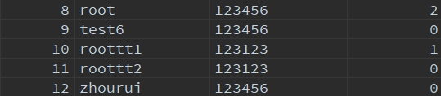
拦截器

Slide 7
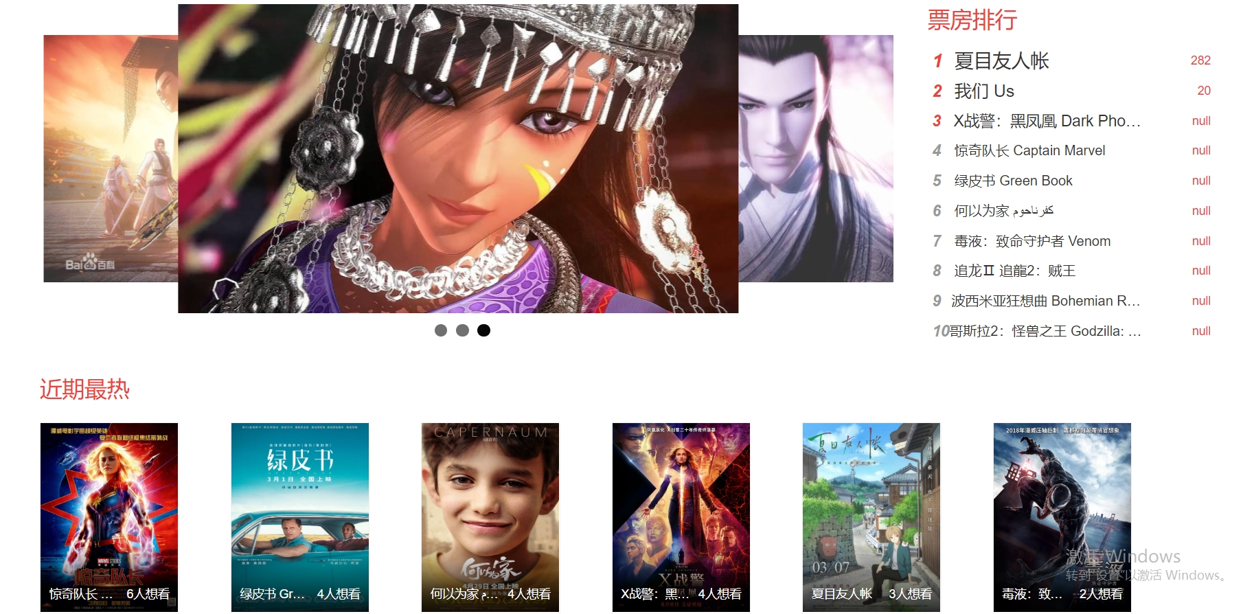
用户首页

Slide 8
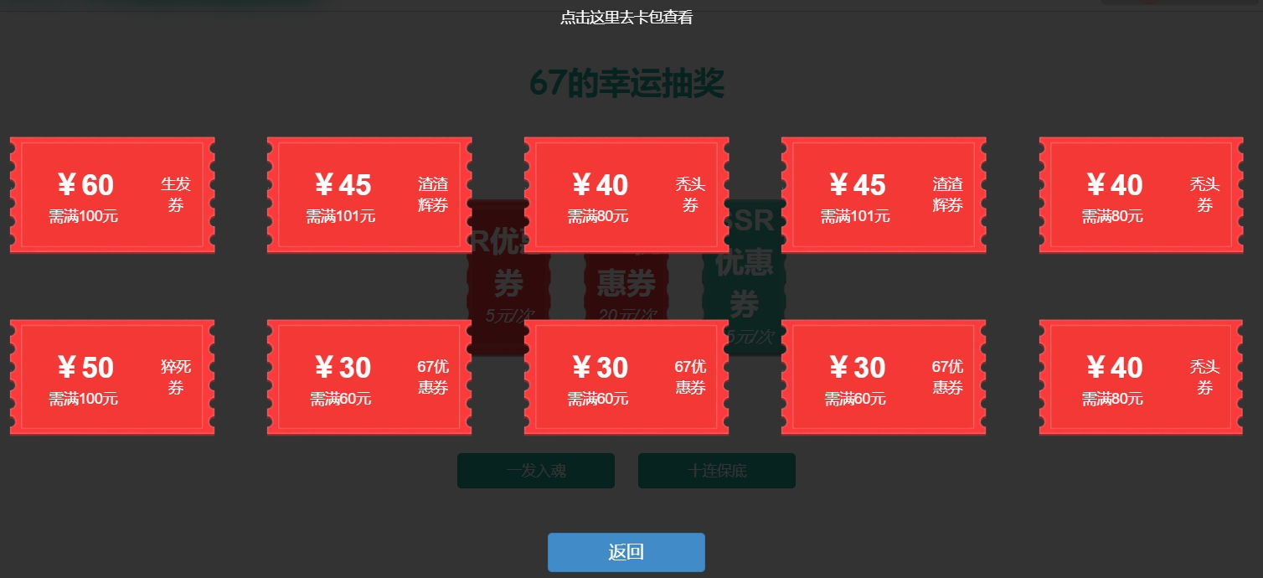
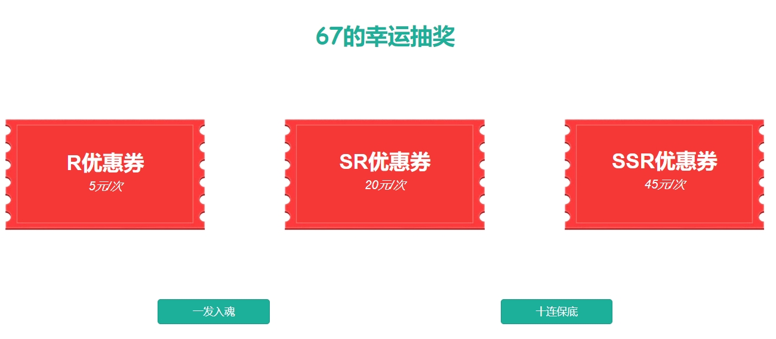
抽奖

Slide 9
组件化开发

Slide 10
为什么要组件化？
冗余代码，滥用的Ctr+C/V
代码结构不清晰，数据职责和行为职责没有”在一起”
团队开发困难
后期修改维护困难

Slide 11
组件化的好处？
减少冗余代码，组件复用，消除重复耦合
代码结构清晰，面向对象开发，数据职责和行为职责”在一起”
同一个页面，可以团队协作开发不同的组件
后期维护成本降低

Slide 12
怎样组件化？
没有React，也没有Vue，连jQuery也没有
实现框架核心组件
Component
挂载函数：mount

Slide 13
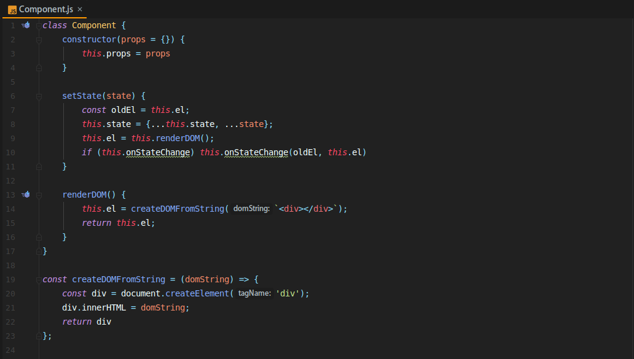
Component

Slide 14
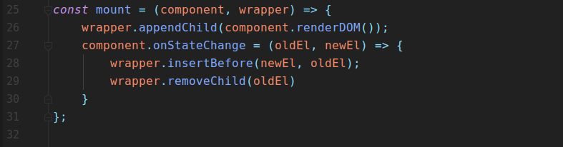
mount

Slide 15
怎样组件化？
实现框架核心组件
Component
挂载函数：mount
使用自定义的框架进行开发
开发页面组件
挂载组件

Slide 16
开发页面组件
继承Component类
Constructor
State：组件自身的状态属性
Props：父组件往子组件传递参数
renderDOM
Html模板
使用ES6
${this.state.xxx}或${this.props.xxx}
添加事件
（如果有需要）挂载其他组件
setState
This.setState()方法一旦调用，组件自身将重新渲染
获取后端数据
组件状态的改变

Slide 17
挂载组件
实例化组件
new
通过props将 参数 和 响应事件 传递到组件中
Mount
将实例化的组件通过mount挂载到指定的DOM节点上
在HTML中引用js组件
<script></script>引用js组件
<link><link/>引用组件相应的css样式

Slide 18
项目演示
http://chph.cf

